Slide 1
Урасова Наталья Николаевна учитель математики и информатики
Муниципальное казенное общеобразовательное учреждение
Крутовская основная школа
Серафимовичский муниципальный район
Волгоградская область хутор Крутовский
Серафимовичский муниципальный район
Волгоградская область
Номинация: Кроссворд
Тема:
«Интерактивный кроссворд по геометрии для учащихся 7-8 классов»

Slide 2
Интерактивный кроссворд
по геометрии
для учащихся 7-8 классов
Подготовил учитель математики и информатики
Урасова Наталья Николаевна
МКОУ Крутовская ОШ
Серафимовичского района
Волгоградской области

Slide 3
Сегодня вспомнишь формулу Герона,
Какую ты не раз писал.
Ты вспомнишь также и Ньютона,
Бином которого познал.
Пусть в памяти твоей воскреснет Архимед,
Сраженный за великие творенья.
Пусть вспомнится известный всем Виет,
Открывший формулу для уравненья.
Тебе знаком талантливый Декарт –
Систем координат создатель.
Сегодня вспомнишь формулу Герона,
Какую ты не раз писал.
Ты вспомнишь также и Ньютона,
Бином которого познал.
Пусть в памяти твоей воскреснет Архимед,
Сраженный за великие творенья.
Пусть вспомнится известный всем Виет,
Открывший формулу для уравненья.
Тебе знаком талантливый Декарт –
Систем координат создатель.

Slide 4

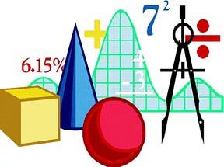
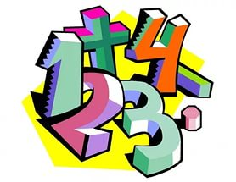
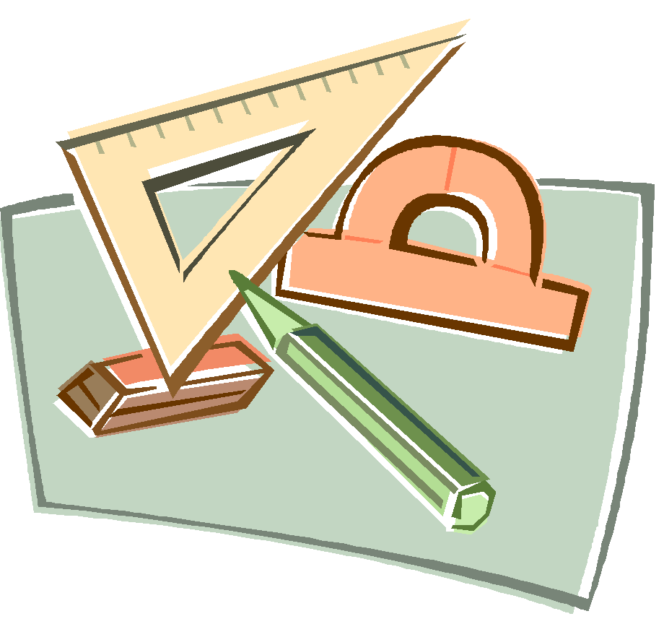


Геометрический кроссворд
1
т
е
о
р
е
м
а
2
м
е
д
и
а
н
а
3
в
ы
с
о
т
а
11
к
в
а
д
р
а
т
4
о
т
р
е
з
о
к
12
с
т
о
р
о
н
а
5
п
р
я
м
а
я
13
к
р
у
г
6
д
и
а
м
е
т
р
14
х
о
р
д
а
8
7
к
а
т
е
т
15
у
г
о
л
т
р
а
п
е
ц
и
я
16
д
у
г
а
9
т
о
ч
к
а
17
10
л
е
м
м
а
о
к
р
у
ж
н
о
с
т
ь
18
р
а
д
и
у
с
19
с
ф
е
р
а

Slide 5
1. В переводе с др. -греч. θεώρημα — «зрелище, вид; взгляд; представление, положение» ) — утверждение, для которого в геометрии существует доказательство (иначе говоря, вывод).
2. Вначале вы найти должны
Середину стороны.
Ее соединишь с вершиной,
И меня уж получил ты.
Просто все и без обмана.
Как зовусь я?
3.Знает каждый школьник,
Как меня построить.
К чему не проведут меня,
Всем перпендикулярна я.
Отгадай, вопрос простой,
Как зовусь я? .
4. Поставили две точки,
Потом соединили.
Какую фигуру
Мы с вами получили?
6. Отрезок, соединяющий две точки на окружности и проходящий через центр окружности.
5. Линия такая
Нет конца и края.
Называется…
7. Сторона прямоугольного треугольника, которая прилегает к углу 90˚.
9. До чего ж он бел и чист.
Фломастером ткнёшь посредине листочка
И на листе получается … .
8. Взял линейку, карандаш,
Начертил фигуру.
Юбочку она напоминает
Кто фигуру эту знает?
В ней четыре стороны,
Но не все они равны.
10. От (греч. λημμα — предположение) — доказанное утверждение, полезное не само по себе, а для доказательства других теорем.

Slide 6
11. Есть четыре стороны,
Все они всегда равны.
Прямоугольнику он брат
И зовут его…
12. Отрезок, соединяющий две соседние вершины в многоугольнике.
14. От (греч. χορδή — струна) в планиметрии — отрезок, соединяющий две точки данной кривой (например, окружности).
13. На уроке рисования
Мячик я нарисовал.
И тут заметил вдруг,
Что он похож на…
15. Два луча из одной точки
Аккуратно проведи,
Получается фигура
Если можешь – назови!
17. Вроде круг, но дело в том,
Что иначе мы зовем
Нарисованный кружок.
В чем секрет? Скажи, дружок!
Эта странная наружность
Называется...
16. Кривая линия, лежащая на окружности и ограниченная двумя точками.
18. От (лат. radius — спица колеса, луч) — отрезок, соединяющий центр окружности (или сферы) с любой точкой, лежащей на окружности .
19. От (др.-греч. σφαῖρα — мяч, шар) — это геометрическое место точек в пространстве, равноудаленных от некоторой заданной точки (центра …).

Slide 7
Спасибо за внимание

